Slide 1


МИНИСТЕРСТВО ОБРАЗОВАНИЯ И НАУКИ РЕСПУБЛИКИ ДАГЕСТАН
«О СНИЖЕНИИ ДОКУМЕНТАЦИОННОЙ НАГРУЗКИ ПЕДАГОГИЧЕСКИХ РАБОТНИКОВ КАК ОДНОЙ ИЗ ЗАДАЧ ПО РЕАЛИЗАЦИИ ИХ ПРАВ И СВОБОД»
Омарова Марина Викторовна, консультант Управления надзора и контроля в сфере образования Министерства образования и науки Республики Дагестан

Slide 2
ФЕДЕРАЛЬНЫЙ ЗАКОН от 14.07.2022 № 298-ФЗ «О внесении изменений в Федеральный закон «Об образовании в Российской Федерации» (вступил в силу с 01.09.2022) – об изменениях в статье 47 Федерального закона № 273-ФЗ, в части норм, регулирующих объем документарной нагрузки на педагогических работников при реализации основных общеобразовательных программ и наделения полномочиями ФОИВ в сфере образования утверждать перечень, формы и структуры документов педагога и образовательной организации (части 6.1 и 6.2 ст. 47);
ФЕДЕРАЛЬНЫЙ ЗАКОН от 08.08.2024 № 328-ФЗ «О внесении изменений в статьи 29 и 47 Федерального закона «Об образовании в Российской Федерации» (вступил в силу с 01.03.2025) – об изменениях в статьях 29 и 47 Федерального закона № 273-ФЗ, в части закрепления права образовательной организации не предоставлять организациям, государственным органам и органам местного самоуправления информацию и документы при отсутствии оснований, предусмотренных законодательством РФ (часть 4 статьи 29); и в части норм, регулирующих объем документарной нагрузки на педагогических работников при реализации основных общеобразовательных программ и образовательных программ среднего профессионального образования (часть 6.1 и 6.2 ст. 47);
ПРИКАЗ Министерства просвещения Российской Федерации от 21 июля 2022 г. № 582 «Об утверждении перечня документации, подготовка которой осуществляется педагогическими работниками при реализации основных общеобразовательных программ» – УТРАТИЛ СИЛУ;
ПРИКАЗ Министерства просвещения Российской Федерации от 6 ноября 2024 г. № 779 «Об утверждении перечня документов, подготовка которых осуществляется педагогическими работниками при реализации основных общеобразовательных программ, образовательных программ среднего профессионального образования».
«У педагога должно быть как можно больше времени для того содержательного обучения, воспитания, к которому он призван", – В.В. Путин.
МИНИСТЕРСТВО ОБРАЗОВАНИЯ И НАУКИ РЕСПУБЛИКИ ДАГЕСТАН

Slide 3

ВСТУПИВШИЕ В СИЛУ ИЗМЕНЕНИЯ С 1 МАРТА 2025 ГОДА
ЧАСТЬ 6.1 СТ. 47 Федерального закона от 29.12.2012 № 273-ФЗ «Об образовании в Российской Федерации», приказ Министерства просвещения Российской Федерации от 06.11.2024 № 779 Перечень документов, необходимых для заполнения педагогами при реализации:
ЧАСТЬ 6.2 СТАТЬИ 47 Федерального закона от 29.12.2012 № 273-ФЗ «Об образовании в Российской Федерации».
«ОБ ОБРАЗОВАНИИ В РОССИЙСКОЙ ФЕДЕРАЦИИ»
Не допускается возложение на педагогических работников работы, не предусмотренной частями 6 и 9 настоящей статьи, в том числе связанной с подготовкой документов, не включенных в перечни, указанные в части 6.1 настоящей статьи
ОБЩЕОБРАЗОВАТЕЛЬНЫХ ПРОГРАММ ДОШКОЛЬНОГО ОБРАЗОВАНИЯ:
ОБЩЕОБРАЗОВАТЕЛЬНЫХ ПРОГРАММ НАЧАЛЬНОГО ОБЩЕГО, ОСНОВНОГО ОБЩЕГО И СРЕДНЕГО ОБЩЕГО ОБРАЗОВАНИЯ:
ОБРАЗОВАТЕЛЬНЫХ ПРОГРАММ СРЕДНЕГО ПРОФЕССИОНАЛЬНОГО ОБРАЗОВАНИЯ:
журнал посещаемости;
календарно-тематический план
рабочая программа учебного предмета, учебного курса (в том числе внеурочной деятельности), учебного модуля;
журнал учета успеваемости;
журнал внеурочной деятельности (для педагогических работников, осуществляющих внеурочную деятельность);
рабочая программа дисциплины (модуля) и (или) практики;
экзаменационная и (или) зачетная ведомости;
журнал учета успеваемости;
план воспитательной работы (для преподавателей, осуществляющих функцию классного руководства или кураторства);
характеристика на обучающегося (по запросу, для преподавателей, осуществляющих функцию классного руководства или кураторства);
журнал практики
план воспитательной работы (для педагогических работников, осуществляющих функцию классного руководства);
характеристика на обучающегося (по запросу, для педагогических работников, осуществляющих функцию классного руководства)
МИНИСТЕРСТВО ОБРАЗОВАНИЯ И НАУКИ РЕСПУБЛИКИ ДАГЕСТАН
ЧАСТЬ 4 СТАТЬИ 29 Федерального закона от 29.12.2012 № 273-ФЗ
«ОБ ОБРАЗОВАНИИ В РОССИЙСКОЙ ФЕДЕРАЦИИ»
Образовательная организация вправе не предоставлять организациям, государственным органам и органам местного самоуправления информацию и документы при отсутствии оснований, предусмотренных законодательством Российской Федерации

Slide 4
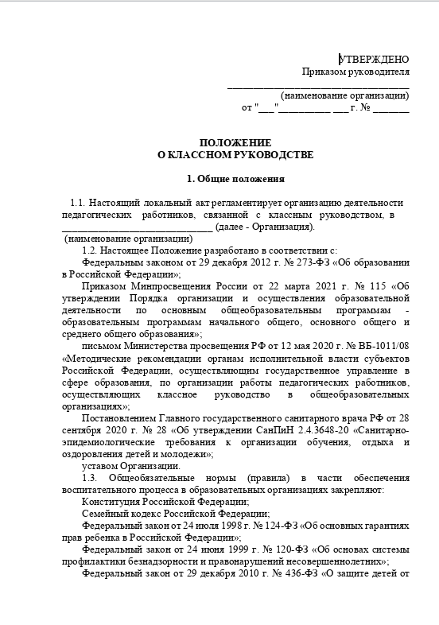
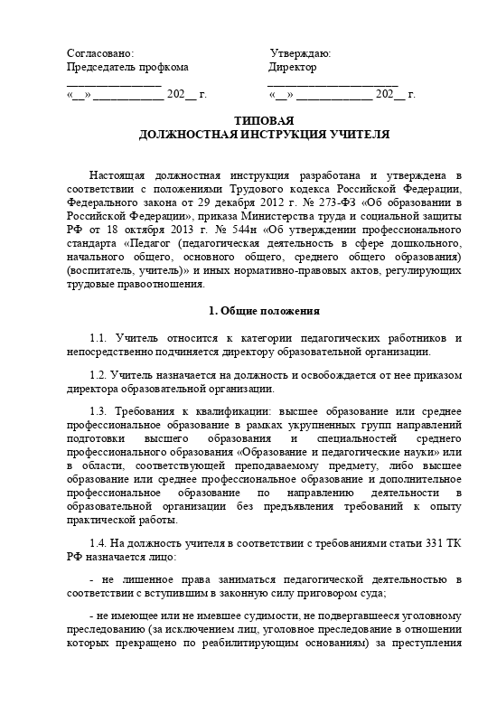
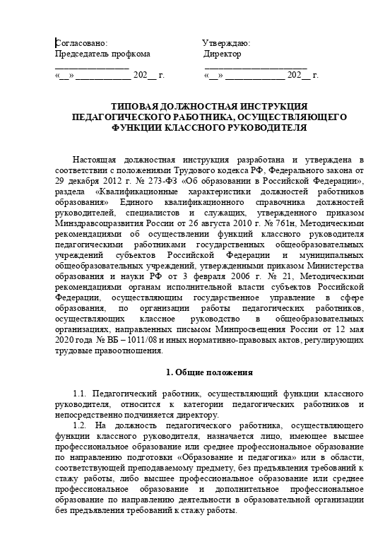
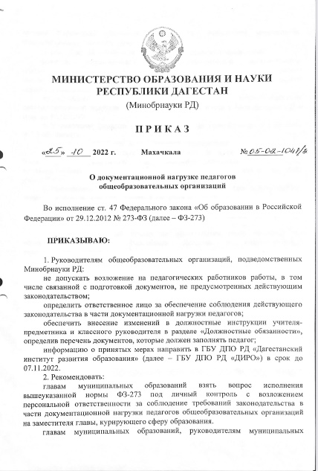
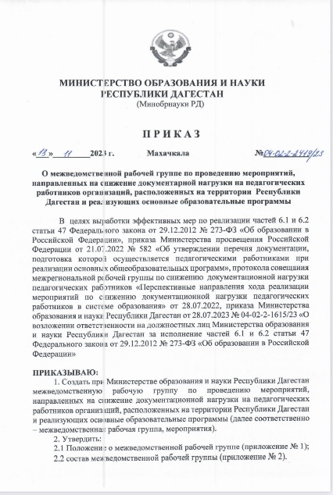
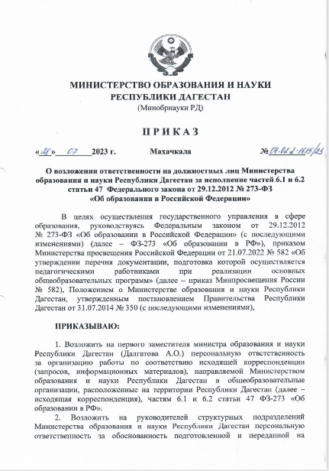
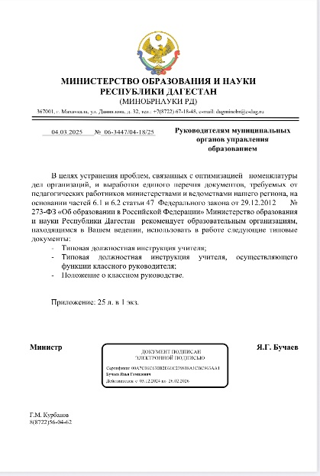
ТИПОВЫЕ НОРМАТИВНЫЕ ЛОКАЛЬНЫЕ АКТЫ:
ДОЛЖНОСТНАЯ ИНСТРУКЦИЯ УЧИТЕЛЯ
ДОЛЖНОСТНАЯ ИНСТРУКЦИЯ КЛАССНОГО РУКОВОДИТЕЛЯ
ПОЛОЖЕНИЕ О КЛАССНОМ РУКОВОДСТВЕ
МИНИСТЕРСТВО ОБРАЗОВАНИЯ И НАУКИ РЕСПУБЛИКИ ДАГЕСТАН
приказ Минобрнауки РД от 25.10.2022 № 05-02-1041/23 «О документационной нагрузке педагогов общеобразовательных организаций»
приказ Минобрнауки РД от 28.07.2023 № 04-02-2-1615/23 «О возложении ответственности на должностных лиц Министерства образования и науки Республики Дагестан за исполнение частей 6.1 и 6.2 статьи 47 Федерального закона от 29.12.2012 № 273-ФЗ «Об образовании в Российской Федерации»
приказ Минобрнауки РД от 13.11.2023 № 04-02-2-2419/23 «О межведомственной рабочей группе по проведению мероприятий, направленных на снижение документарной нагрузки на педагогических работников организаций, расположенных на территории Республики Дагестан и реализующих основные образовательные программы»

Slide 5

РИС «ЭЛЕКТРОННОЕ ОБРАЗОВАНИЕ ДАГЕСТАНА»
Электронные журнал/дневник для школ
ВЫВОД ПЕРВООЧЕРЕДНЫХ ГОСУДАРСТВЕННЫХ УСЛУГ В СФЕРЕ ОБРАЗОВАНИЯ НА ЕПГУ
Мобильное приложение
ребенка\
родителя
Оцифрованные учебники
и цифровой контент
Автоматизация отчетности
ИНТЕГРАЦИЯ С ПОСТАВЩИКАМИ ЦОК (ПРОСВЕЩЕНИЕ,, РЭШ, ОБЛАКО ЗНАНИЙ, ЯНДЕКС.УЧЕБНИК *)
Мониторинг
МИНИСТЕРСТВО ОБРАЗОВАНИЯ И НАУКИ РЕСПУБЛИКИ ДАГЕСТАН
Мобильное приложение учителя
Зачисление в школу
ФГИС «МОЯ ШКОЛА»,
НАЦИОНАЛЬНЫЙ МЕССЕНДЖЕР*
ВИТРИНА ДАННЫХ
«МОЕ ОБРАЗОВАНИЕ»
Цифровое портфолио
Защищенный мессенджер
Единая цифровая траектория и портфолио
Цифровые задания, лаборатории
* - планируется в октябре 2025 г.

Slide 6
«ЦИФРОВАЯ ЗРЕЛОСТЬ» – это состояние организации и ее работников, при котором они могут решать повседневные задачи с цифровыми инструментами быстрее, чем без них.
В соответствии с Указом Президента Российской Федерации от 07.05.2024 № 309 «О национальных целях развития Российской Федерации на период до 2030 года и на перспективу до 2036 года» одной из национальных целей развития Российской Федерации определена цифровая трансформация
МИНИСТЕРСТВО ОБРАЗОВАНИЯ И НАУКИ РЕСПУБЛИКИ ДАГЕСТАН
Если у школы есть электронный дневник, но учитель тратит больше времени на его заполнение, чем на обычный, значит, «цифровая зрелость» еще не наступила.

Slide 7


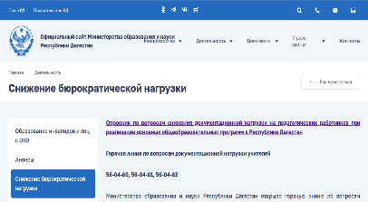


ОБ ОПРОСЕ ПО ВОПРОСАМ СНИЖЕНИЯ ДОКУМЕНТАЦИОННОЙ НАГРУЗКИ НА ПЕДАГОГИЧЕСКИХ РАБОТНИКОВ
В опросе участвовало 5161 педагогических работников из 52 муниципальных образований и подведомственных Минобрнауки РД образовательных организаций
 | «Сферум» «Яндекс» |  | 52 муниципальных образования РД, подведомственные Минобрнауки РД образовательные организации
 | 16 вопросов |  | 5 161 учитель
МИНИСТЕРСТВО ОБРАЗОВАНИЯ И НАУКИ РЕСПУБЛИКИ ДАГЕСТАН

Slide 8
УЧИТЕЛЕМ КАКОГО МУНИЦИПАЛЬНОГО ОБРАЗОВАНИЯ ВЫ ЯВЛЯЕТЕСЬ?
Муниципальное образование | Количество человек | Доля принявших участие |  | Муниципальное образование | Количество человек | Доля принявших участие
Хасавюртовский район | 1258 | 24,4% |  | Кизляр | 32 | 0,6%
С-Стальский район | 379 | 7,3% |  | Курахский район | 27 | 0,5%
Избербаш | 305 | 5,9% |  | Ахтынский район | 24 | 0,5%
Махачкала | 283 | 5,5% |  | Кайтагский район | 22 | 0,4%
Каспийск | 254 | 4,9% |  | Кизилюрт | 22 | 0,4%
Кумторкалинский район | 171 | 3,3% |  | Ботлихский район | 18 | 0,3%
Буйнакский район | 142 | 2,8% |  | Шамильский район | 16 | 0,3%
Левашинский район | 132 | 2,6% |  | Буйнакск | 15 | 0,3%
Дербент | 128 | 2,5% |  | Ногайский район | 15 | 0,3%
Гунибский район | 125 | 2,4% |  | Сергокалинский район | 15 | 0,3%
Дахадаевский район | 118 | 2,3% |  | Кизилюртовский район | 14 | 0,3%
Хасавюрт | 99 | 1,9% |  | Казбековский район | 12 | 0,2%
Докузпаринский район | 78 | 1,5% |  | Рутульский район | 12 | 0,2%
Тарумовский район | 75 | 1,5% |  | Табасаранский район | 10 | 0,2%
Дербентский район | 67 | 1,3% |  | Чародинский район | 10 | 0,2%
Подведы | 65 | 1,3% |  | Ахвахский район | 9 | 0,2%
Лакский район | 63 | 1,2% |  | Кулинский район | 8 | 0,2%
Карабудахкентский район | 62 | 1,2% |  | Акушинский район | 6 | 0,1%
Хунзахский район | 57 | 1,1% |  | Хивский район | 6 | 0,1%
Магарамкентский район | 56 | 1,1% |  | Южно-Сухокумск | 6 | 0,1%
Кизлярский район | 55 | 1,1% |  | Каякентский район | 5 | 0,1%
Новолакский район | 55 | 1,1% |  | Тляратинский район | 5 | 0,1%
Унцукульский район | 48 | 0,9% |  | Гумбетовский район | 4 | 0,1%
Цунтинский район | 48 | 0,9% |  | Агульский район | 3 | 0,1%
Бабаюртовский район | 39 | 0,8% |  | Гергебельский район | 1 | 0,0%
Дагестанские Огни | 33 | 0,6% |  | МО не определен | 616 | 12 %
Цумадинский район | 33 | 0,6% |  | ВСЕГО ПРИНЯЛИ УЧАСТИЕ |  | 5161
МИНИСТЕРСТВО ОБРАЗОВАНИЯ И НАУКИ РЕСПУБЛИКИ ДАГЕСТАН

Slide 9
РЕЗУЛЬТАТЫ ОПРОСА ПЕДАГОГИЧЕСКИХ РАБОТНИКОВ ОБЩЕОБРАЗОВАТЕЛЬНЫХ ОРГАНИЗАЦИЙ РЕСПУБЛИКИ ДАГЕСТАН
86,5 % педагогов информированы о внесенных изменениях в законодательство о снижении документационной нагрузки;
61 % педагогов отметили, что в их должностные инструкции и трудовой договор внесены изменения, касающиеся ограничения перечня отчетности;
36 % педагогов заявили о нарушении их прав, в части ведения обоих видов классных журналов одновременно, подготовки фотоотчетов и привлечении к подготовке документов, не предусмотренных Перечнем:
57% педагогов сообщили о внесенных изменениях в коллективный трудовой договор и правила внутреннего трудового распорядка;
СОСТАВЛЕНИЕ СПИСКА ДЕТЕЙ ПО ЗАПРОСУ МЕДИЦИНСКИХ СОТРУДНИКОВ;
ОТЧЕТНОСТЬ ОБ УЧАСТИИ В ОЛИМПИАДАХ РАЗНОГО УРОВНЯ;
ЗАПОЛНЕНИЕ АТТЕСТАТОВ ОБ ОКОНЧАНИИ ШКОЛЫ;
ОБХОД МИКРОРАЙОНА ШКОЛЫ;
ПОМОЩЬ В РЕГИСТРАЦИИ УЧАЩИХСЯ ДЛЯ ПРОВЕДЕНИЯ ДИКТАНТОВ ГЕОГРАФИЧЕСКИХ, ЭКОЛОГИЧЕСКИХ И ДРУГИХ…
МИНИСТЕРСТВО ОБРАЗОВАНИЯ И НАУКИ РЕСПУБЛИКИ ДАГЕСТАН

Slide 10

АДМИНИСТРАТИВНО-УПРАВЛЕНЧЕСКИЙ АППАРАТ – ОДИН ИЗ МЕХАНИЗМОВ ЗАКОНОДАТЕЛЬНОЙ ЗАЩИТЫ ПРАВ И СВОБОД ПЕДАГОГИЧЕСКИХ РАБОТНИКОВ
ИНФОРМАЦИОННО-РАЗЪЯСНИТЕЛЬНАЯ РАБОТА, ПРОВОДИМАЯ С ПЕДАГОГИЧЕСКИМ СОСТАВОМ:
обсуждение внесенных изменений в законодательство по снижению документационной нагрузки на совещании при руководителе образовательной организации, на заседаниях педагогического совета, методических объединений
УПРАВЛЕНЧЕСКИЕ МЕХАНИЗМЫ:
внесение изменений: - в ЛНА: должностные инструкции воспитателей, учителей, педагогов, классных руководителей/кураторов; положение о классном руководстве/кураторстве; правила внутреннего трудового распорядка; коллективный договор (при наличии); - в трудовой договор;
упорядочивание системы оценочных процедур и обеспечение ее открытости и доступности в информационном поле – см. письмо Министерства просвещения Российской Федерации от 01.10.2021 № СК-430/08.
возложение ведения документации, не включенной в приказ Минпросвещения России от 06.11.2024 № 779, на административных и иных сотрудников образовательной организации.
ЗАЩИТА ПРАВ ПЕДАГОГОВ И СВОБОД ПЕДАГОГИЧЕСКИХ РАБОТНИКОВ:
выполнение педагогом работы, выходящей за пределы Перечня, утвержденного приказом № 779, возможно только на добровольной основе: с письменного согласия педагогического работника и за дополнительную оплату;
размещение правовой информации в открытых и общедоступных информационных ресурсах образовательной организации, в том числе на ее официальном сайте;
чат-бот «Помощник Рособрнадзора»
МИНИСТЕРСТВО ОБРАЗОВАНИЯ И НАУКИ РЕСПУБЛИКИ ДАГЕСТАН

Slide 11
МИНИСТЕРСТВО ОБРАЗОВАНИЯ И НАУКИ РЕСПУБЛИКИ ДАГЕСТАН
Спасибо за внимание!

